Slide 1

TRIANGLE OF EFFECTIVE LEARNING
Notes:
พูดถึง Persona ที่ทำไว้ก่อนหน้า ซึ่งเป็นการรู้จักผู้เรียนของตัวเองแล้ว ถัดมาก็คือการออกแบบการเรียนการสอนที่สามารถสนับสนุนการเรียนรู้ของผู้เรียนได้อย่างหลากหลาย
ก่อนอื่นต้องขอสวัสดีอาจารย์ทุกท่านอีกครั้งนะคะ
วันนี้ส่วนของฝ้ายจะเป็นเรื่องของ ห้องเรียนสามเหลี่ยม
โดยหลักๆที่จะพูดถึงคือเรื่องของ “การออกแบบการเรียนการสอน”☺

Slide 2

ออกแบบ
การเรียนการสอน
Notes:
พูดถึง Persona ที่ทำไว้ก่อนหน้า ซึ่งเป็นการรู้จักผู้เรียนของตัวเองแล้ว ถัดมาก็คือการออกแบบการเรียนการสอนที่สามารถสนับสนุนการเรียนรู้ของผู้เรียนได้อย่างหลากหลาย

Slide 3
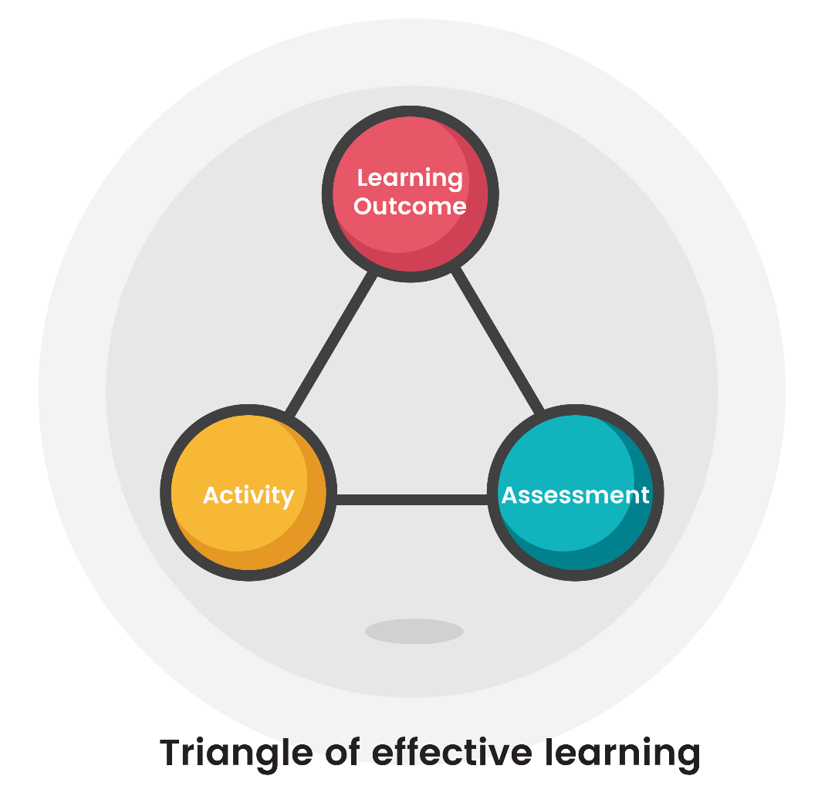
Constructive Alignment
กระบวนการออกแบบการเรียนการสอน
และการประเมินผล เพื่อพัฒนาผู้เรียน
ไปสู่ผลลัพธ์การเรียนรู้ที่คาดหวังไว้
Notes:
กระบวนการนี้ชื่อว่า Constructive Alignmentn
ประกอบด้วย 3 องค์ประกอบ คือ Learning Outcome, Activity, Assessment
วงกลม 3 ก้อนนี้มีส่วนเชื่อมกันอย่างไรจนเกิดเป็น สามเหลี่ยมขึ้น เรามาดูในสไลด์ถัดไปเลยค่ะ

Slide 4
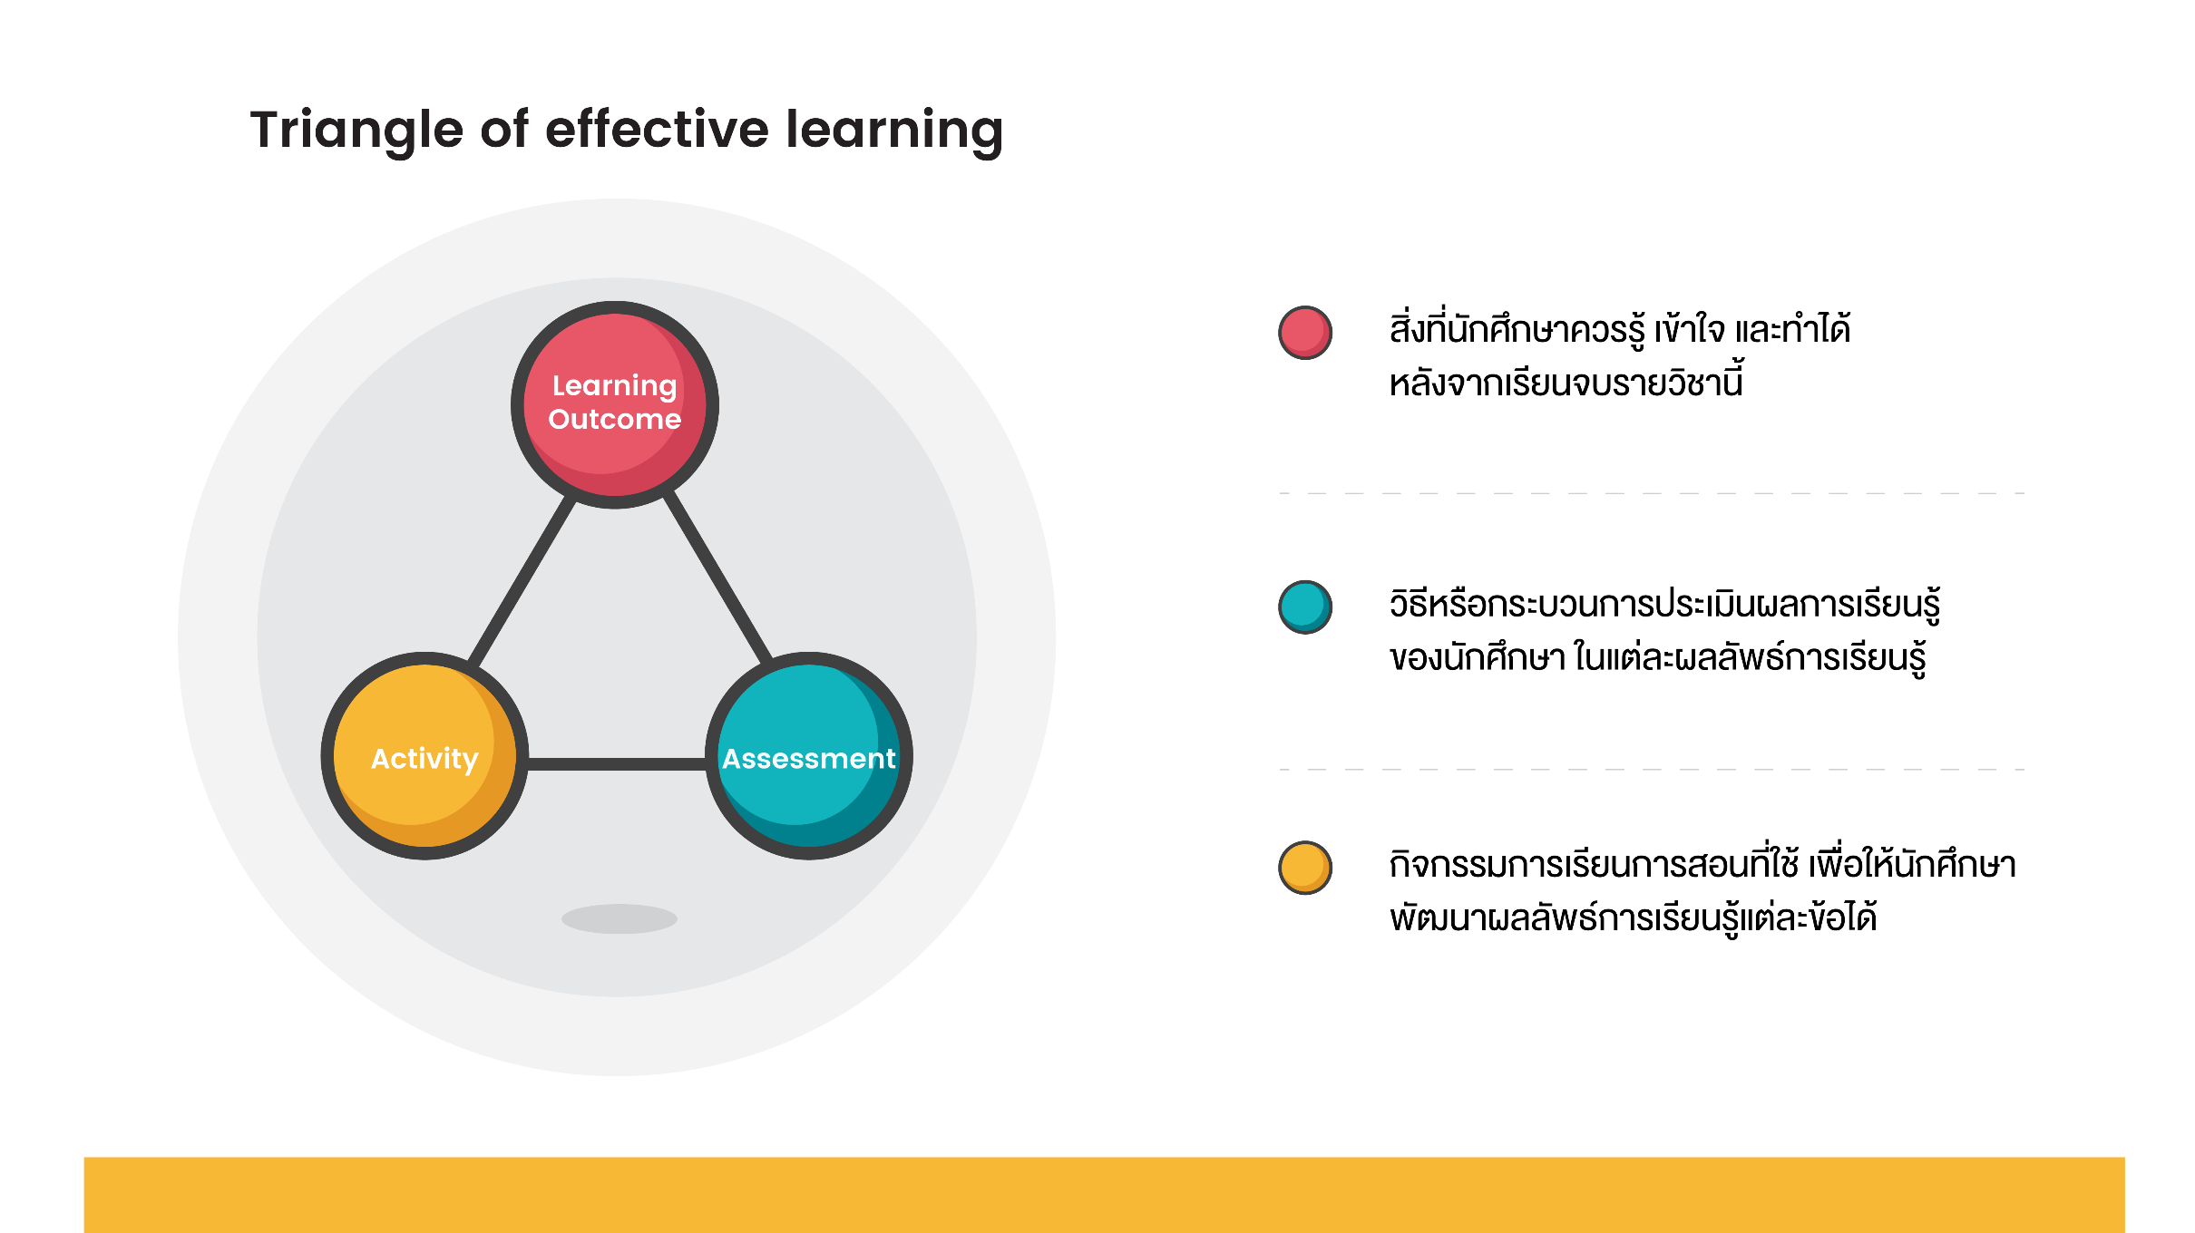
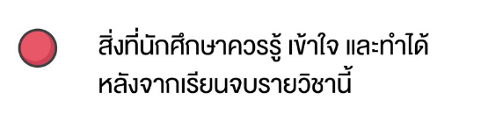

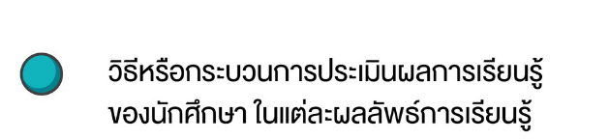


Notes:
3 อย่างนี้มีความสัมพันธ์กันคล้ายรูป 3 เหลี่ยม และเรียกสามเหลี่ยมนี้ว่า Triangle of effective learning
เริ่มจาก วงกลมด้านบนก่อน
- “Learning Outcomes” : สิ่งที่อาจารย์ คาดหวังว่า นักเรียนจะต้องรู้ ต้องเข้าใจ ต้องทำอะไรได้บ้าง หลังจากเรียนจบวิชานี้ไปแล้ว
เมื่อเราได้ LO มาแล้ว เราก็มาดูที่ วงกลมถัดไป
- “Assessment Activity” : วิธีหรือกระบวนการประเมินอะไรบ้างที่จะทำให้อาจารย์ทราบว่า นักศึกษาสามารถทำได้ ตาม LO ที่อาจารย์ตั้งเอาไว้
วงกลมวงสุดท้ายคือ Activity
- “Activity” : กิจกรรมการเรียนการสอนอะไร ที่อาจารย์จะสอนนักศึกษาเพื่อพัญนาให้นักศึกษา บรรลุตาม ผลลัพธ์การเรียนรู้ที่อาจารย์ตั้งเอาไว้

Slide 5





Notes:
3 อย่างนี้มีความสัมพันธ์กันคล้ายรูป 3 เหลี่ยม และเรียกสามเหลี่ยมนี้ว่า Triangle of effective learning
เริ่มจาก วงกลมด้านบนก่อน
- “Learning Outcomes” : สิ่งที่อาจารย์ คาดหวังว่า นักเรียนจะต้องรู้ ต้องเข้าใจ ต้องทำอะไรได้บ้าง หลังจากเรียนจบวิชานี้ไปแล้ว
เมื่อเราได้ LO มาแล้ว เราก็มาดูที่ วงกลมถัดไป
- “Assessment Activity” : วิธีหรือกระบวนการประเมินอะไรบ้างที่จะทำให้อาจารย์ทราบว่า นักศึกษาสามารถทำได้ ตาม LO ที่อาจารย์ตั้งเอาไว้
วงกลมวงสุดท้ายคือ Activity
- “Activity” : กิจกรรมการเรียนการสอนอะไร ที่อาจารย์จะสอนนักศึกษาเพื่อพัญนาให้นักศึกษา บรรลุตาม ผลลัพธ์การเรียนรู้ที่อาจารย์ตั้งเอาไว้

Slide 6

Learning
Outcomes
Notes:
พฤติกรรมที่ผู้เรียน สามารถแสดงออก
เป็นรูปธรรมและสามารถวัดประเมินผลได้

Slide 7
Learning Outcomes
ผลลัพธ์ของการเรียนที่ผู้สอนคาดหมายว่าผู้เรียนจะมีสมรรถนะอะไรบ้าง ?
Notes:
ผลลัพธ์ของการเรียน (เมื่อสิ้นสุดรายวิชาหรือหลักสูตรแล้ว)
ที่ผู้สอนคาดหมายว่าผู้เรียนจะมีสมรรถนะ (รู้ เข้าใจ สามารถทำ หรือมีคุณลักษณนพึงประสงค์)
อะไรบ้าง ?
พฤติกรรมที่ผู้เรียน สามารถแสดงออก
เป็นรูปธรรมและสามารถวัดประเมินผลได้

Slide 8
สูตรการเขียน
Learning Outcome
หลังจากเรียนจบในรายวิชา บทเรียน หรือกิจกรรม นักศึกษาสามารถ...
Action Verb + Object + Qualifying phrase
คำกริยาที่ส่งผลให้เกิดพฤติกรรม
สามารถวัดได้ชัดเจน
https://is.gd/Ts22nq
Notes:
เลือก verb จาก Bloom’s taxonomy มาเขียน learning outcome เพื่อเป็นเป้าของการออกแบบการสอน
นั่นคือผลลัพธ์การเรียนรู้ที่สมบูรณ์ต้องสะท้อนให้ผู้สอนสามารถ “ระบุ” ว่า “WHAT” ของ คำถามเหล่านี้ได้ชัดเจน:
“การกระทำ” อะไร ที่นิสิต/นักศึกษาต้อง “ทำได้” ซึ่งจะเป็นผลมาจากการ“รู้ (Know)” และ “เรียนรู้ (Learn)” เรื่องอะไร ?
“งาน (Assignment)” “ศาสตร์การสอน (Pedagogy)” และ “กิจกรรมการเรียนรู้ (Learning Activities)” อะไร ที่ส่งเสริมให้นิสิต/นักศึกษาสามารถเปลี่ยนแปลงความ เข้าใจสิ่งที่รู้ พัฒนาทักษะ และเปลี่ยนแปลงความเชื่อหรือเจตคติ
ผู้สอนจะประเมินความสำเร็จที่เกิดจากการเรียนรู้ได้ “อย่างไร” หรือ
ต้อง “ทำอะไรได้” “จะวัดอย่างไร” และ “ใช้วิธีการ (Pedagogy) และกิจกรรมการ เรียนรู้ อะไร” …

Slide 9
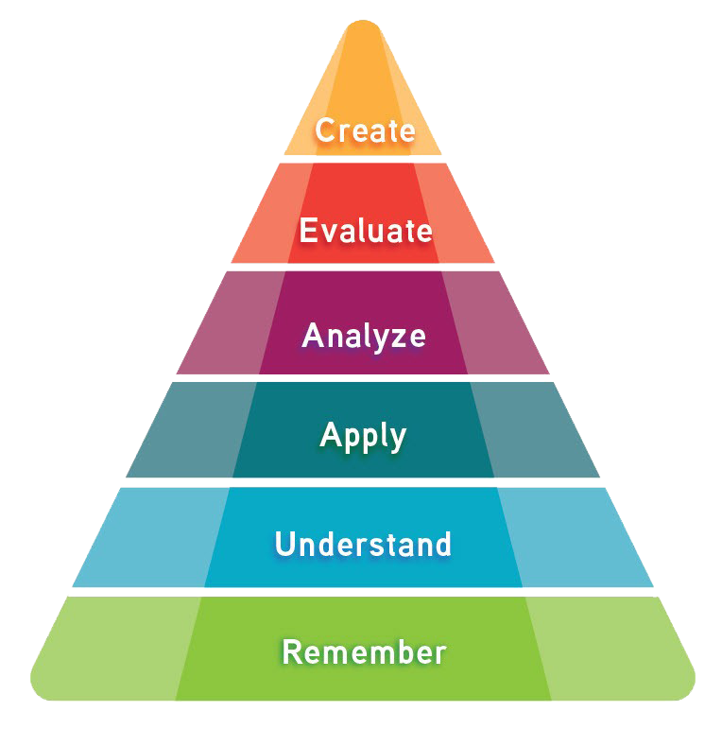

LEVELS OF UNDERSTANDING
BLOOM’S REVISED TAXONOMY
Using existing elements
to form something new
Using standards to judge
or critique something
Breaking content into smaller parts
Putting concepts into practice
Comprehending facts
Identifying facts
Notes:
http://wiwatmee.blogspot.com/2012/09/blooms-revised-taxonomy-in-2001.html
1. จำ (Remembering) หมายถึง ระลึกได้ นักเรียนสามารถบอกความหมายของทฤษฎีได้ 2. เข้าใจ (Understanding) หมายถึง แปลความหมาย นักเรียนสามารถอธิบายแนวคิดของทฤษฎีได้
3. ประยุกต์ใช้ (Applying) หมายถึง นำไปใช้ ประยุกต์ใช้ แก้ไขปัญหา ตัวอย่างเช่น นักเรียนสามารถใช้ความรู้ในการแก้ไขปัญหาได้
4. วิเคราะห์ (Analyzing) หมายถึง เปรียบเทียบ อธิบายลักษณะการจัดการ ตัวอย่างเช่น นักเรียน สามารถบอกความแตกต่างระหว่าง 2 ทฤษฎีได้
5. ประเมินค่า (Evaluating) หมายถึง ตรวจสอบ วิจารณ์ ตัดสิน ตัวอย่างเช่น นักเรียนสามารถตัดสินคุณค่าของทฤษฎีได้
6. คิดสร้างสรรค์ (Creating) หมายถึง ออกแบบ (Design) วางแผน ผลิต ตัวอย่างเช่น นักเรียนสามารถนำเสนอทฤษฎีใหม่ที่แตกต่างไปจากทฤษฎีเดิมได้

Slide 10
Characteristic of Good learning Outcome
Realistic
สามารถทำให้เกิดขึ้นจริงได้
Measurable
สามารถวัดผลได้
Show evidence of learning
แสดงหลักฐานของการเรียนรู้ที่ชัดเจน
Alignment
สอดคล้องกับแนวทางของหลักสูตรหรือเป้าประสงค์ของการเรียนในภาพรวม

Slide 11

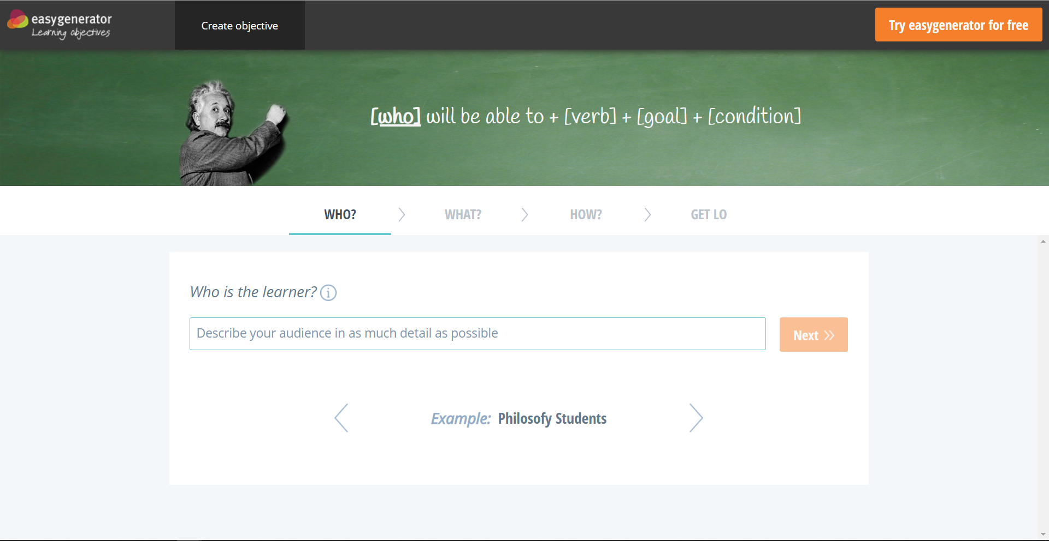

is.gd/LOgenerator
Notes:
https://learning-objectives.easygenerator.com/

Slide 12
Notes:
https://learning-objectives.easygenerator.com/
Students will apply the knowledge of photography between film cameras and Mirrorless Camera.

Slide 13
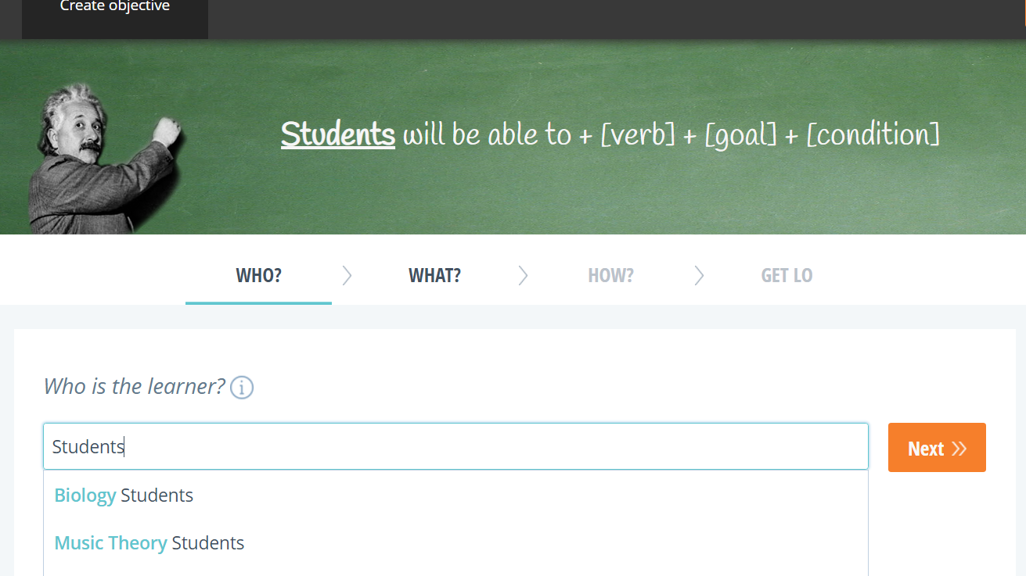

Slide 14
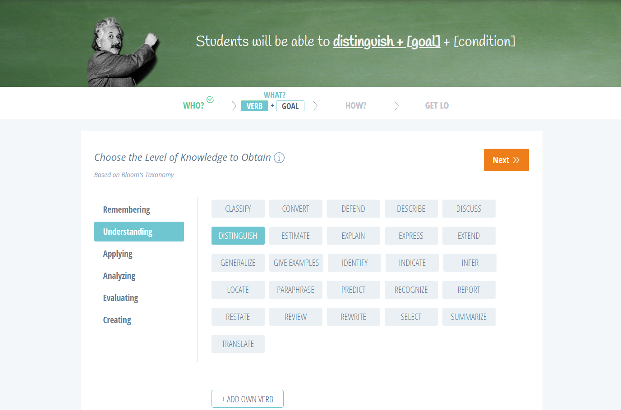

Slide 15
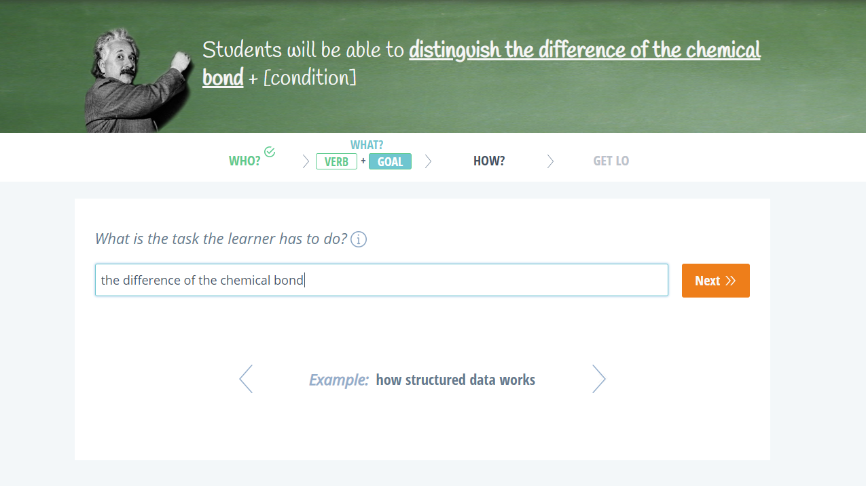

Slide 16
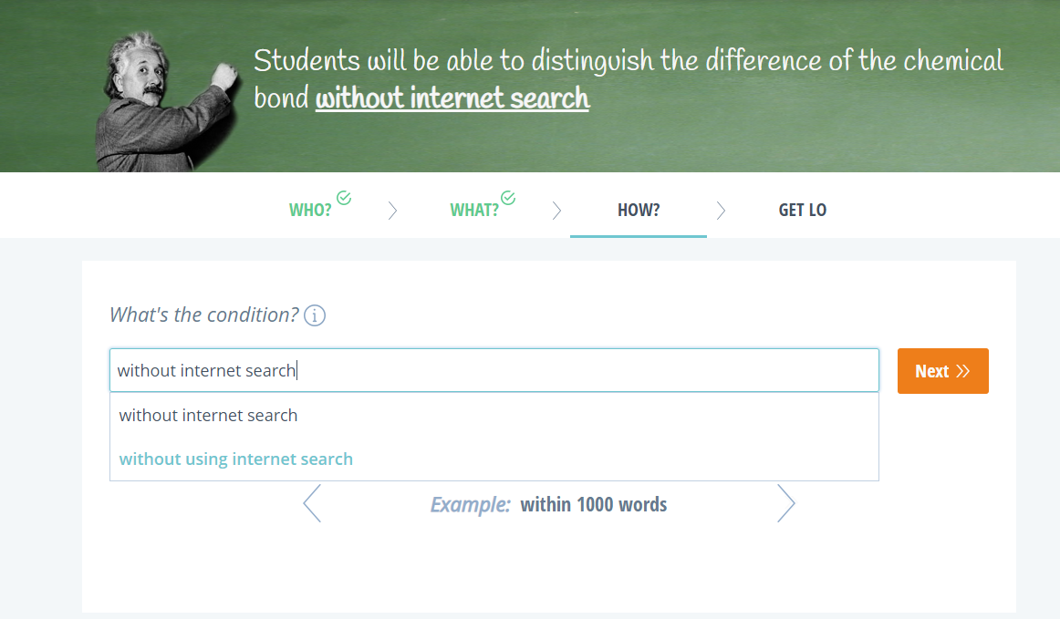

Slide 17
Notes:
3 อย่างนี้มีความสัมพันธ์กันคล้ายรูป 3 เหลี่ยม และเรียกสามเหลี่ยมนี้ว่า Triangle of effective learning
เริ่มจาก วงกลมด้านบนก่อน
- “Learning Outcomes” : สิ่งที่อาจารย์ คาดหวังว่า นักเรียนจะต้องรู้ ต้องเข้าใจ ต้องทำอะไรได้บ้าง หลังจากเรียนจบวิชานี้ไปแล้ว
เมื่อเราได้ LO มาแล้ว เราก็มาดูที่ วงกลมถัดไป
- “Assessment Activity” : วิธีหรือกระบวนการประเมินอะไรบ้างที่จะทำให้อาจารย์ทราบว่า นักศึกษาสามารถทำได้ ตาม LO ที่อาจารย์ตั้งเอาไว้
วงกลมวงสุดท้ายคือ Activity
- “Activity” : กิจกรรมการเรียนการสอนอะไร ที่อาจารย์จะสอนนักศึกษาเพื่อพัญนาให้นักศึกษา บรรลุตาม ผลลัพธ์การเรียนรู้ที่อาจารย์ตั้งเอาไว้

Slide 18

Assessment

Slide 19

Assessment
ตรวจสอบว่าผู้เรียนสามารถเกิด การเรียนรู้หรือไม่และอยู่ในระดับใด
1
Formative
2
Summative
Notes:
วืธีหรือการประเมินผลการเรียนรู้ ว่าผู้เรียน เกิดการเรียนรู้หรือไม่ และเกิดการเรียนรู้ในระดับใด
1. การประเมินผลระหว่างเรียน (Formative Assessment)
- ครูและนักเรียนมีปฏิสัมพันธ์ที่ดีต่อกัน, ครูสามารถติดตามพัฒนาการของนักเรียนและปรับกระบวนทัศน์และทัศนคติต่อเรื่องที่เรียน
2. การประเมินผลสรุป (Summative Assessment)
- การประเมินผลเพื่อสรุปและเป็นการตัดสินผลการเรียน, เพื่อเป็นการสรุปว่านักเรียนมีความพร้อมระดับใดในเนื้อหาวิชาที่เรียนผ่านมา

Slide 20
Formative VS Summative

Slide 21

Why do we use each assessment?
Notes:
ทำไมเราถึงต้องใช้การประเมินในแต่ละ Assessment

Slide 22


Formative
Summative
รับ Feedback จากผู้เรียน เพื่อปรับปรุงการเรียนการสอน
วัดความสามารถของผู้เรียน
Notes:
ทำไมเราถึงต้องใช้การประเมินในแต่ละ Assessment

Slide 23
Formative
Summative
ระหว่างการเรียนการสอน
หลังจบบทเรียนแล้ว
Measure
Competency

Slide 24

Formative
Summative
เป็นการวัดที่ไม่เป็นทางการ
ประเมินความพร้อมของผู้เรียน
ช่วยให้ผู้สอนประเมิน ได้ว่าควรสอนซ้ำหรือไม่
เป็นการวัดที่เก็บคะแนน
ไม่สอนเรื่องนั้นซ้ำ

Slide 25



Formative Assessment = To Get Feedback
ความรู้ ทัศนคติ
และทักษะของผู้เรียน
ต้องการความช่วยเหลือ
เพิ่มเติมหรือไม่
จุดแข็ง จุดอ่อน
และรูปแบบการเรียนรู้
Notes:
เข้าเรื่อง picker
เรามีกิจกรรม ให้อาจารย์ลองทำเล็กน้อย
ให้อาจารย์ มาลองแยกว่า formative และ summative ต่างกันอย่างไร
หากครูวัดผลเพื่อ "เก็บคะแนน" อย่างเดียว --> ไม่ใช่ Formative แน่นอนค่ะ
แต่หากครูวัดผลเพื่อ "ช่วยเหลือเด็ก" นั่นแหละค่ะคือ Formative
เพราะผลของ Formative Assessment นั้นเป็น "เงาสะท้อน" การสอนของครูเองค่ะ หากเด็กสามารถบรรลุวัตถุประสงค์ ถือว่าทั้งครูและนักเรียน "ผ่าน" ไปต่อได้

Slide 26


Formative
Summative
VS

Slide 27
Notes:
3 อย่างนี้มีความสัมพันธ์กันคล้ายรูป 3 เหลี่ยม และเรียกสามเหลี่ยมนี้ว่า Triangle of effective learning
เริ่มจาก วงกลมด้านบนก่อน
- “Learning Outcomes” : สิ่งที่อาจารย์ คาดหวังว่า นักเรียนจะต้องรู้ ต้องเข้าใจ ต้องทำอะไรได้บ้าง หลังจากเรียนจบวิชานี้ไปแล้ว
เมื่อเราได้ LO มาแล้ว เราก็มาดูที่ วงกลมถัดไป
- “Assessment Activity” : วิธีหรือกระบวนการประเมินอะไรบ้างที่จะทำให้อาจารย์ทราบว่า นักศึกษาสามารถทำได้ ตาม LO ที่อาจารย์ตั้งเอาไว้
วงกลมวงสุดท้ายคือ Activity
- “Activity” : กิจกรรมการเรียนการสอนอะไร ที่อาจารย์จะสอนนักศึกษาเพื่อพัญนาให้นักศึกษา บรรลุตาม ผลลัพธ์การเรียนรู้ที่อาจารย์ตั้งเอาไว้

Slide 28

Activity

Slide 29
Learning Activity
การออกแบบวิธีการสอนและกิจกรรมการเรียนรู้
เพื่อให้ผู้เรียนบรรลุผลลัพธ์การเรียนรู้ที่กำหนดไว้
https://is.gd/ActivityTriangle

Slide 30

Learning Activity
Lecture (การบรรยาย)
Notes:
หลังจากทราบผลลัพธ์การเรียนรู้ของรายวิชาและผู้สอนต้องพิจารณาต่อถึงการ ออกแบบวิธีการสอนและกิจกรรมการเรียนรู้ ที่จะนำมาใช้ในรายวิชาเพื่่อให้ผู้เรียนบรรลุผลลัพธ์การเรียนรู้ที่กำหนดไว้
คำนึงถึง การวางแผนการสอน เนื้อหาที่สอน วิธีการสอนหรือกิจกรรม จำนวนชั่วโมงที่ใชในตละกิจกรรม สื่อประกอบการสอน งานที่มอบหมาย การวัดและ ประเมินผล ตลอดจนการวางลำดับกอนและหลังของหัวขอหรือกิจกรรมการเรียนการสอน เพื่อใหผูเรียนสามารถเรียนรูและ พัฒนาไปไดอยางมีสัมฤทธิผลสูงสุดตามผลลัพธการเรียนรูที่ตั้งไว

Slide 31

Learning Activity
Large/Small Group Discussion
Notes:
หลังจากทราบผลลัพธ์การเรียนรู้ของรายวิชาและผู้สอนต้องพิจารณาต่อถึงการ ออกแบบวิธีการสอนและกิจกรรมการเรียนรู้ ที่จะนำมาใช้ในรายวิชาเพื่่อให้ผู้เรียนบรรลุผลลัพธ์การเรียนรู้ที่กำหนดไว้
คำนึงถึง การวางแผนการสอน เนื้อหาที่สอน วิธีการสอนหรือกิจกรรม จำนวนชั่วโมงที่ใชในแตละกิจกรรม สื่อประกอบการสอน งานที่มอบหมาย การวัดและ ประเมินผล ตลอดจนการวางลำดับกอนและหลังของหัวขอหร�อกิจกรรมการเร�ยนการสอน เพ�่อใหผูเร�ยนสามารถเร�ยนรูและ พัฒนาไปไดอยางมีสัมฤทธิผลสูงสุดตามผลลัพธการเร�ยนรูที่ตั้งไว

Slide 32

Learning Activity
Field trip / Excursion
Notes:
หลังจากทราบผลลัพธ์การเรียนรู้ของรายวิชาและผู้สอนต้องพิจารณาต่อถึงการ ออกแบบวิธีการสอนและกิจกรรมการเรียนรู้ ที่จะนำมาใช้ในรายวิชาเพื่่อให้ผู้เรียนบรรลุผลลัพธ์การเรียนรู้ที่กำหนดไว้
คำนึงถึง การวางแผนการสอน เนื้อหาที่สอน วิธีการสอนหรือกิจกรรม จำนวนชั่วโมงที่ใชในแตละกิจกรรม สื่อประกอบการสอน งานที่มอบหมาย การวัดและ ประเมินผล ตลอดจนการวางลำดับกอนและหลังของหัวขอหร�อกิจกรรมการเร�ยนการสอน เพ�่อใหผูเร�ยนสามารถเร�ยนรูและ พัฒนาไปไดอยางมีสัมฤทธิผลสูงสุดตามผลลัพธการเร�ยนรูที่ตั้งไว

Slide 33

Learning Activity
Structured/Traditional/Cookbook Laboratory/Practice
Notes:
หลังจากทราบผลลัพธ์การเรียนรู้ของรายวิชาและผู้สอนต้องพิจารณาต่อถึงการ ออกแบบวิธีการสอนและกิจกรรมการเรียนรู้ ที่จะนำมาใช้ในรายวิชาเพื่่อให้ผู้เรียนบรรลุผลลัพธ์การเรียนรู้ที่กำหนดไว้
คำนึงถึง การวางแผนการสอน เนื้อหาที่สอน วิธีการสอนหรือกิจกรรม จำนวนชั่วโมงที่ใชในแตละกิจกรรม สื่อประกอบการสอน งานที่มอบหมาย การวัดและ ประเมินผล ตลอดจนการวางลำดับกอนและหลังของหัวขอหร�อกิจกรรมการเร�ยนการสอน เพ�่อใหผูเร�ยนสามารถเร�ยนรูและ พัฒนาไปไดอยางมีสัมฤทธิผลสูงสุดตามผลลัพธการเร�ยนรูที่ตั้งไว

Slide 34
TRIANGLE OF EFFECTIVE LEARNING
แสดงถึงความเชื่อมโยงระหว่าง
ผลลัพธ์การเรียนรู้ที่บ่งชี้ให้เห็นว่าหลังจากจบการเรียน
ผู้เรียนสามารถทำสิ่งใดได้บ้าง
+
มีกระบวนการวัดและประเมินผลอย่างไร
+
และจะใช้กระบวนการสอนรูปแบบใดมาเป็นเครื่องมือช่วยในการเรียนการสอน
Notes:
ขั้นให้อาจารย์ ทำสามเหลี่ยม

Slide 35
TRIANGLE OF EFFECTIVE LEARNING
LO
ACTIVITY
ASSESSMENT
Notes:
เดี๋ยวมี น้องแจก 3 เหลี่ยมให้อาจารย์

Slide 36
Learning Outcomes
LO
1. สามารถอธิบาย
พัฒนาการของเทคโนโลยีการถ่ายภาพ
ตั้งแต่อดีตถึงปัจจุบัน
2. สามารถถ่ายภาพตามองค์ประกอบศิลป์ และเลือกใช้เทคโนโลยีได้อย่างสร้างสรรค์

Slide 37
Assessment
1. อภิปรายเรื่อง
พัฒนาการของเทคโนโลยีภาพถ่าย
2. ภาพถ่ายตามองค์ประกอบศิลป์
3. จัดนิทรรศการภาพถ่าย
ASSESSMENT

Slide 38
Activity
1. การบรรยายพัฒนาการ
ของเทคโนโลยีการถ่ายภาพ
2. Group Discussion
3. ถ่ายภาพนอกสถานที่
ACTIVITY

Slide 39
LO
1. สามารถอธิบาย
พัฒนาการของเทคโนโลยี
การถ่ายภาพตั้งแต่อดีตถึงปัจจุบัน
2. สามารถถ่ายภาพตามองค์ประกอบศิลป์ และเลือกใช้เทคโนโลยีได้อย่างสร้างสรรค์
NAME: ชื่อ-สกุล
CLASS NAME: GEN441
Culture and Excursion
(Backpack)
1. อภิปรายเรื่อง
พัฒนาการ
ของเทคโนโลยีภาพถ่าย
2. ภาพถ่ายตามองค์ประกอบศิลป์
3. จัดนิทรรศการภาพถ่าย
1. การบรรยายพัฒนาการ
ของเทคโนโลยีการถ่ายภาพ
2. Group Discussion
3. ถ่ายภาพนอกสถานที่
ACTIVITY
ASSESSMENT

Slide 40

Let’s do it!

Slide 41

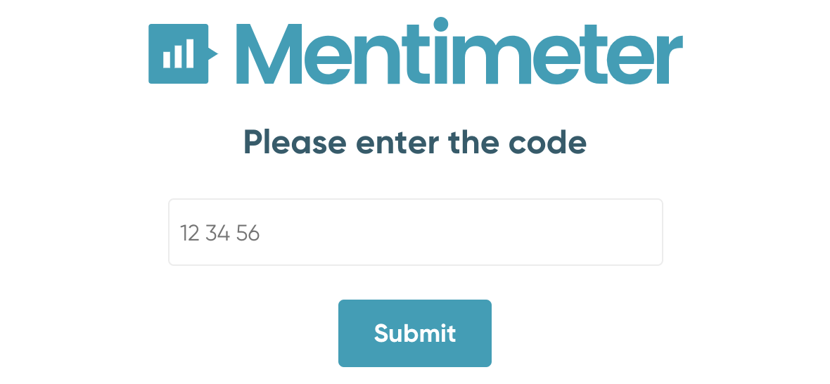
Recheck Triangle
menti.com
94 49 15
Notes:
*เช็ครหัสจาก mentimeter อีกครั้ง ก่อนใช้งานแต่ละครั้ง

Slide 42
วิเคราะห์
Foresee Problem
Response
Notes:
หลังจากที่อาจารย์ ได้ลอง ทำ mentimeter แล้ว
อาจจะมีกิจกรรมหรือการสอนบบางส่วนใน ที่อาจารย์ จะต้อง เพิ่มเข้าไป เดี๋ยวเราลองมาวิคราห์กันดูนะคะ

Slide 43
Foresee Problem
Response
ปัญหาที่คาดว่าจะเกิดขึ้น
ขณะดำเนินกิจกรรม กระบวนการเรียนการสอน
แนวทางรองรับปัญหา
ที่คาดว่าจะเกิดขึ้น
Measure
Competency
Notes:
Foresee Problem : ปัญหาจากการทำงานกลุ่ม ไม่ได้ลงมือทำงานกันทุกคน
Response : แบ่งหน้าที่อย่างชัดเจน และให้นำเสนอในส่วนที่ตนเองรับผิดชอบ

Slide 44
มีการบันทึกภาพและ
วิดีโอของสถานที่พร้อม
สมาชิกกลุ่ม
ให้ผู้เรียนเขียนสะท้อนความคิดของหนังสือนอกเวลาที่ได้อ่าน
ทำเป็นกลุ่ม
นักศึกษาไม่ได้ลงพื้นที่ทุกคน
ผู้เรียนอาจไม่ได้อ่านหนังสือนอกเวลาจริงๆ
NAME:
CLASS NAME:
FORESEE
PROBLEM
RESPONSE

Slide 45

Let’s do it!

Slide 46

Share

